Slide 1



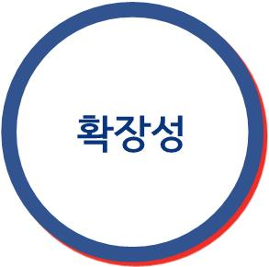
03
왜 Bixby인가?
남성의
뚜렷한 증가
Notes:
1. 친숙함 : IT 기기에 익숙치 않은 노인분들에게는 갤럭시가 진입장벽이 낮다. 게다가 스마트폰 시장 점유율도 삼성이 애플보다 월등히 높다.
2. Dynamic Program :빅스비는 개발자가 만든 모델이나 빅스비에서 제공하는 모델을 이용하여 요청이 이루어진 순간 사용자의 특정 요청을 밀리초 안에 만족시키는 프로그램을 구축한다. 개발자가 모델만 만들어 놓으면 빅스비가 만들어준다.
3. 확장성 : 삼성 계정과 기기에 이용 데이터가 쌓일수록 정교하고 정확. 삼성 갤럭시 뿐 아니라 삼성의 대부분 스마트 제품과 가전제품에도 탑재

Slide 2
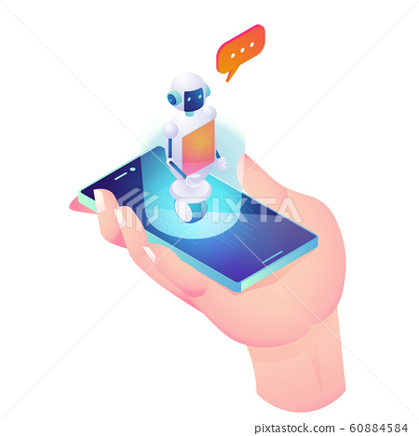

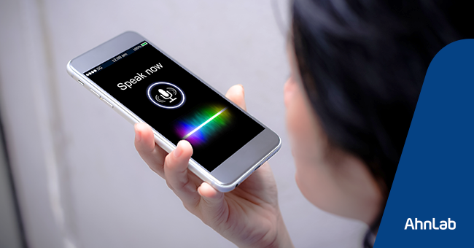
03
시스템 개요
Chat Bot
이곳에 텍스트를 입력해주세요. 내용을 이곳에 입력하여 주세요.
Notes:
기존의 음성 비서가 했던 단방향 소통이 아닌, 양방향 소통이 가능
이로써 다양한 안전, 편의 기능을 제공할 수 있다

Slide 3




03
주요 기능 1
TV 프로그램 알림 기능
남성의
뚜렷한 증가
Notes:
사용자와의 대화에서 핵심 정보를 태깅 -> 검색 후 정보 제공
사람이 드라마에 관해 먼저 질문을 꺼냈을 때는 정보 제공의 기능을, ai와 대화할 때는 흥미로운 주제를 제시하는 기능

Slide 4



03
주요 기능 2
Health Care
남성의
뚜렷한 증가
Notes:
사용자와 대화 중, 병원, 질병, 처방과 관련된 정보가 입력됨 -> 처방이나 내원해야 할 일정을 AI가 질문 -> 리마인드(하루 식후 3번 복용, 한달 뒤 내원 etc)

Slide 5


03
주요 기능 3
복지 정보 제공
Notes:
서울복지센터와 같은 지자체의 공지 내용이나 혜택, 코로나 19 접종 등의 정보를 AI가 발화.

Slide 6




03
주요 기능 5
안부 확인 기능
남성의
뚜렷한 증가
Notes:
사용자와의 대화 통계를 딥러닝 -> 횟수, 간격 등을 저장해서 평소와 차이가 날 경우 비상연락망 or 지자체에 알림(mms 등)

